Slide 1
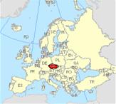
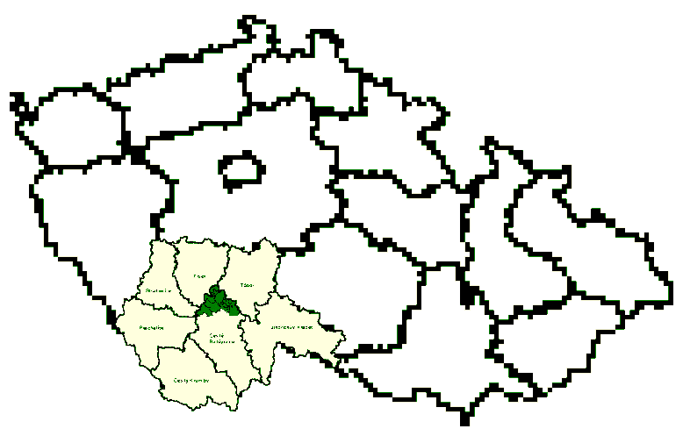
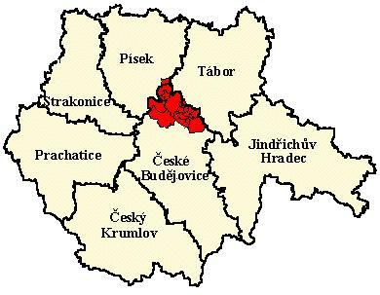
474/06_16_038/CLLD_16_01_120
Seminář pro žadatele
5. Výzva MAS Vltava – IROP – Podpora šetrných forem dopravy a zvyšování bezpečnosti III. 20.5.2020

Slide 2
PROGRAM SEMINÁŘE
Představení výzvy
Termíny a alokace
Oprávnění žadatelé
Cílové skupiny
Míra podpory
Podporované aktivity
Indikátory
Podání žádosti
Důležité odkazy

Slide 3
Představení výzvy Základní informace
Číslo výzvy: 474/06_16_038/CLLD_16_01_120
PO 4: Komunitně vedený místní rozvoj
IP 9d:Provádění investic v rámci komunitně vedených strategií místního rozvoje
SC 4.1: Posílení komunitně vedeného místního rozvoje za účelem zvýšení kvality života ve venkovských oblastech a aktivizace místního potenciálu

Slide 4
Časové nastavení projektu
Datum vyhlášení výzvy MAS: 14.5.20 12:00
Datum zpřístupnění žádosti o podporu: 14.5.20 12:00
Datum zahájení příjmu žádostí o podporu: 14.5.20 12:00
Datum ukončení příjmu žádostí o podporu: 15.6.20 12:00

Slide 5
Termíny a alokace
Finanční alokace výzvy
Rozhodná pro výběr projektů k financování: 4.624.243,98 Kč
Podpora:
Evropský fond pro regionální rozvoj - 95 %
Státní rozpočet - 0 %
Forma podpory: ex-post
Minimální výše celkových způsobilých výdajů: 100.000,00 Kč
Maximální výše celkových způsobilých výdajů: 4.624.243,98 Kč
Nejzazší datum pro ukončení fyzické realizace projektu: 30.09.2021
Realizace projektu nesmí být ukončena před podáním žádosti o podporu v MS 2014+

Slide 6
Oprávnění žadatelé
Oprávnění žadatelé
obce
dobrovolné svazky obcí
organizace zřizované nebo zakládané obcemi
organizace zřizované nebo zakládané dobrovolnými svazky obcí

Slide 7
Cílové skupiny
Cílové skupiny
obyvatelé,
návštěvníci,
dojíždějící za prací a službami,
uživatelé veřejné dopravy

Slide 8
Podporované aktivity
Bezpečnost dopravy
• Rekonstrukce, modernizace a výstavba chodníků podél silnic I., II. a III. třídy a místních
komunikací nebo chodníků a stezek odklánějících pěší dopravu od silnic I., II a III. třídy a
místních komunikací, přizpůsobených osobám s omezenou schopností pohybu a orientace,
včetně přechodů pro chodce a míst pro přecházení
• Rekonstrukce, modernizace a výstavba bezbariérových komunikací pro pěší k zastávkám
veřejné hromadné dopravy
• Rekonstrukce, modernizace a výstavba podchodů nebo lávek pro chodce přes silnice I., II. a
III. třídy, místní komunikace, železniční a tramvajovou dráhu, přizpůsobených osobám s
omezenou schopností pohybu a orientace a navazujících na bezbariérové komunikace pro pěší
• Realizace prvků zvyšujících bezpečnost železniční, silniční, cyklistické a pěší dopravy
(bezpečnostní opatření realizovaná na silnici, místní komunikaci nebo dráze, veřejné osvětlení,
prvky inteligentních dopravních systémů)

Slide 9
Vedlejší podporované aktivity
Vedlejší aktivity - maximálně 15 % celkových způsobilých výdajů projektu.
realizace stavbou vyvolaných investic,
zpracování projektových dokumentací,
výkup nemovitostí podmiňujících výstavbu,
provádění inženýrské činnosti ve výstavbě,
vybrané služby bezprostředně související s realizací projektu,
povinná publicita.
Pojem rekonstrukce/modernizace komunikace pro pěší zahrnuje stavební úpravy stávající komunikace spojené s přestavbou zemního tělesa nebo konstrukčních vrstev komunikace, jejímž výsledkem je změna nivelety, směrového vedení nebo šířkového uspořádání komunikace. Rekonstrukce/modernizace se rovněž týká stavebních úprav
mostních objektů. Technické řešení musí být v souladu s platnou legislativou a technickými normami (zejména vyhláškou č. 398/2009 Sb., ČSN 73 6110, ČSN 73 6101, ČSN EN 13 201, TP 179, TP 170, TP 103, TP 218, TKP Kapitola 15).

Slide 10
Datum zahájení realizace projektu
Datem zahájení realizace projektu se rozumí datum prvního právního úkonu týkajícího se aktivit projektu, na které jsou vynaloženy způsobilé výdaje. Datum zahájení realizace projektu může být stanoveno nejdříve na 01.01.2014, a to i v případě, že první právní úkon byl učiněn před tímto datem.

Slide 11
Datum ukončení realizace projektu
Datum ukončení realizace projektu
Datem ukončení realizace projektu se rozumí datum, do kterého budou prokazatelně uzavřeny všechny aktivity projektu. Tuto skutečnost je třeba doložit kromě vlastních výstupů projektu fotodokumentací a protokolem o předání a převzetí díla.
Datum podepsání protokolu o předání a převzetí díla nesmí překročit termín ukončení realizace projektu uvedený v Rozhodnutí o poskytnutí dotace (dále jen „Rozhodnutí“).
Pokud není k datu ukončení realizace projektu doložen kolaudační souhlas nebo kolaudační rozhodnutí, musí být takový dokument doložen s první zprávou o udržitelnosti projektu, případně se zprávou o udržitelnosti projektu následující po ukončení zkušebního provozu stavby.

Slide 12
Indikátory
= nástroje pro měření dosažených efektů projektových aktivit
Bezpečnost dopravy
7 50 01 Počet realizací vedoucích ke zvýšení bezpečnosti v dopravě

Slide 13
Povinné přílohy žádosti
1 Plná moc
2 Zadávací a výběrová řízení
3 Doklady o právní subjektivitě žadatele - zrušena
4 Výpis z rejstříku trestů - zrušena
5 Studie proveditelnosti
6 Karta souladu projektu s principy udržitelné mobility
7 Čestné prohlášení o skutečném majiteli
8 Územní rozhodnutí nebo územní souhlas nebo veřejnoprávní smlouva nahrazující územní řízení
9 Žádost o stavební povolení nebo ohlášení, případně stavební povolení nebo souhlas s provedením ohlášeného stavebního záměru nebo veřejnoprávní smlouva nahrazující stavební povolení
10 Projektová dokumentace pro vydání stavebního povolení nebo pro ohlášení stavby
11 Položkový rozpočet stavby
12 Doklady k výkupu nemovitostí - zrušena
13 Výpočet čistých jiných peněžních příjmů – příloha zrušena
14 Smlouva o spolupráci

Slide 14
Informace o způsobu podání žádosti o podporu
Žádost o podporu z IROP se zpracovává v elektronickém formuláři v IS KP14+. Přístup do elektronických formulářů žádostí o podporu naleznete na adrese https://mseu.mssf.cz, pokyny pro vyplnění v příloze Specifických pravidel výzvy

Slide 15
Hodnocení a výběru projektů
Hodnocení a výběr projektů prochází těmito fázemi:
Hodnocení přijatelnosti a formálních náležitostí,
Věcné hodnocení,
Výběr projektů.
Hodnocení přijatelnosti a formálních náležitostí do 40 pracovních dnů od ukončení příjmu žádostí ve výzvě MAS
Věcné hodnocení je dokončeno do 20 pracovních dnů od ukončení kontroly přijatelnosti a formálních náležitostí..
Výběr projektů max. do 10 pracovních dnů od ukončení fáze věcného hodnocení
Závěrečné ověření způsobilosti provádí CRR do 30 pracovních dnů od předání projektů
Po každé fázi hodnocení je žadatel, jehož žádost o podporu byla vyloučena z dalšího výběru, upozorněn na možnost požádat nejpozději do 15 kalendářních dní ode dne doručení informace o negativním výsledku o přezkum hodnocení.

Slide 16
Závěrečné ověření způsobilosti
Při podávání žádosti MAS doporučuje zpracovat žádost s přílohami také s ohledem na kritéria závěrečného ověření způsobilosti projektů na CRR, kapitola 5.2 Hodnocení žádosti o podporu na CRR, Specifická pravidla pro žadatele a příjemce, výzva č. 53.
Zápis z jednání Výběrové komise obsahuje projekty seřazené sestupně podle dosažených bodů, rozdělené na projekty, které splnily a nesplnily podmínky věcného hodnocení. V případě rovnosti bodů bude o pořadí rozhodovat datum a čas podání žádostí o podporu v MS2014. (Interní postupy MAS verze 3)

Slide 17
Související odkazy
Umístění textu výzvy na webovém portále MAS
https://www.masvltava.cz/rozvojova-strategie-vltavotynska-2014-2020-sclld/vyzvy-irop/
Odkaz na pravidla pro žadatele a příjemce
Bližší specifikace náležitostí u požadovaných příloh žádosti o dotaci je uvedena ve Specifických pravidlech výzvy č. 53 IROP v kapitole 3.4.3 Povinné přílohy k žádosti (Aktivita "Bezpečnost dopravy"), ve znění platném ke dni vyhlášení této výzvy.
Žadatel se řídí do vydání rozhodnutí Obecnými a Specifickými pravidly pro žadatele a příjemce integrovaných projektů pro výzvu č. 53 IROP ve znění platném ke dni vyhlášení výzvy. V době realizace, tj. od data vydání rozhodnutí o dotaci, se příjemce řídí vždy aktuální verzí výše uvedených Pravidel.
Odkaz na stránku výzvy č. 53 :
http://www.irop.mmr.cz/cs/Vyzvy/Seznam/Vyzva-c-53-Udrzitelna-doprava-integrovane-projekty

Slide 18
Děkuji za pozornost

